Slide 1
Linear Regression (선형회귀)
Sang Yup Lee

Slide 2
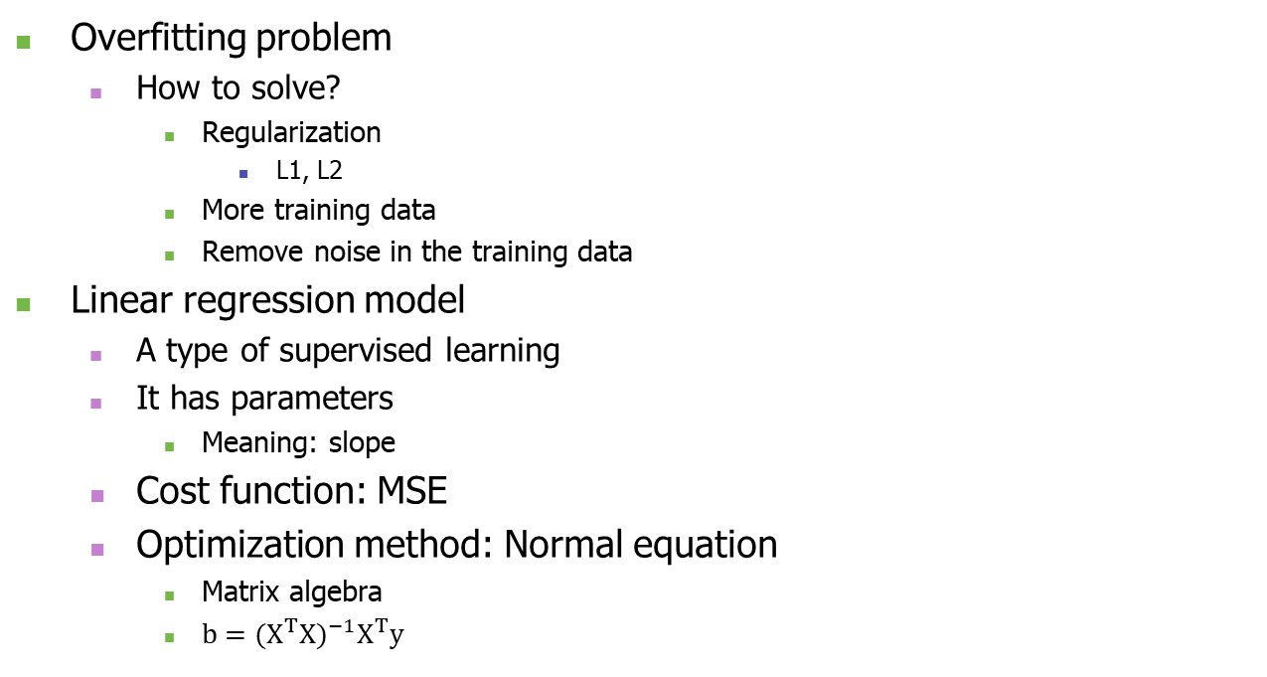
Review
Overfitting problem
How to solve?
Regularization
L1, L2
More training data
Remove noise in the training data
Linear regression model
A type of supervised learning
It has parameters
Meaning: slope
Cost function: MSE
Optimization method: Normal equation
Matrix algebra
$b={{(X^{T}X)}^{−1}X}^{T}y$

Slide 3
sklearn 사용하기

Slide 4
Linear Regression
To use the “sklearn” module
http://scikit-learn.org/stable/
LinearRegression
http://scikit-learn.org/stable/modules/generated/sklearn.linear_model.LinearRegression.html

Slide 5
Linear Regression
Example data
Training data
training_data.csv
DV: Income
IVs: Age, Gender, Experience
Unseen data (풀고자하는 문제 데이터)
new_data.csv

Slide 6
Example data
Training data
Age | Gender | Experience | Income
50 | 1 | 10 | 180
29 | 1 | 10 | 163
36 | 1 | 4 | 134
34 | 2 | 4 | 132
46 | 1 | 9 | 188
33 | 1 | 3 | 127
26 | 2 | 8 | 141
23 | 1 | 5 | 122
48 | 1 | 7 | 169
24 | 1 | 5 | 114

Slide 7
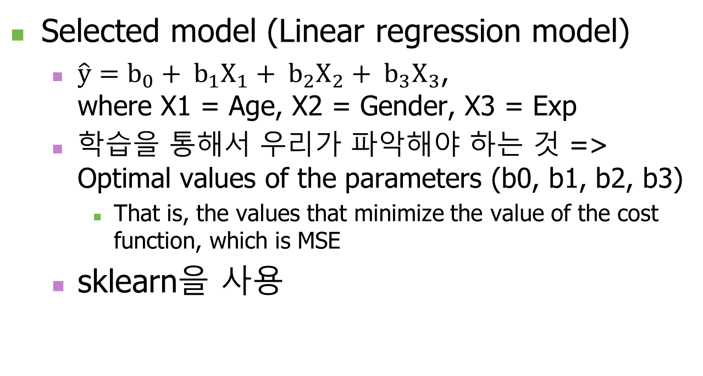
Linear Regression
Selected model (Linear regression model)
$\hat{y}=b_{0}+ b_{1}X_{1}+ b_{2}X_{2}+ b_{3}X_{3}$, where X1 = Age, X2 = Gender, X3 = Exp
학습을 통해서 우리가 파악해야 하는 것 => Optimal values of the parameters (b0, b1, b2, b3)
That is, the values that minimize the value of the cost function, which is MSE
sklearn을 사용

Slide 8
Linear Regression
sklearn을 이용한 코딩하기
Refer to “sklearn_linear_regression_example_basics.ipynb”
순서
데이터 불러오기 (pandas 이용)
numpy의 array 형태로 데이터형 변환
독립변수와 종속변수 분리: indexing과 slicing 사용
sklearn에서 제공되는 선형회귀모형을 위한 클래스를 사용해서 학습
학습한 결과를 가지고 풀고자 하는 문제에 대한 데이터의 종속변수값 예측

Slide 9
Linear Regression
LinearRegression
학습하기: to get the optimal parameter values
model.fit(X, y)
학습된 모델을 이용해서 새로운 데이터의 y값 예측하기
model.predict(X_new)

Slide 10
Linear Regression
지도 학습 알고리즘
We use sklearn
Main steps
데이터 수집/준비
데이터 전처리
모형 선택 & Specification
학습
평가
If necessary, then 모델 fine tuning
If okay, then predict
예측

Slide 11
Linear Regression
평가하기
학습데이터를 얼마나 잘 설명하는지는 그렇게 중요하지 않음
더 중요한 것은 => 학습에 사용되지 않은 새로운 데이터를 얼마나 잘 설명하는냐가 중요
정답이 있는 데이터를 둘로 구분
Training data
Test data
Training data를 이용해서 학습, 즉, 파라미터의 최적값을 구함
이를 test data에 적용하여 각 관측치의 종속변수값을 예측
그 예측치를 실제의 종속변수값과 비교
R² 등을 이용해서 모형의 성능 평가
See “sklearn_linear_regression_train_test.ipynb”

Slide 12
Linear Regression
모형의 성능 파악하기
우리의 모형이 데이터를 얼마나 잘 설명하나?
사용되는 주요한 지표 2가지 (Linear Regression의 경우)
R²
The value of the cost function (MSE in the case of Linear Regression)

Slide 13
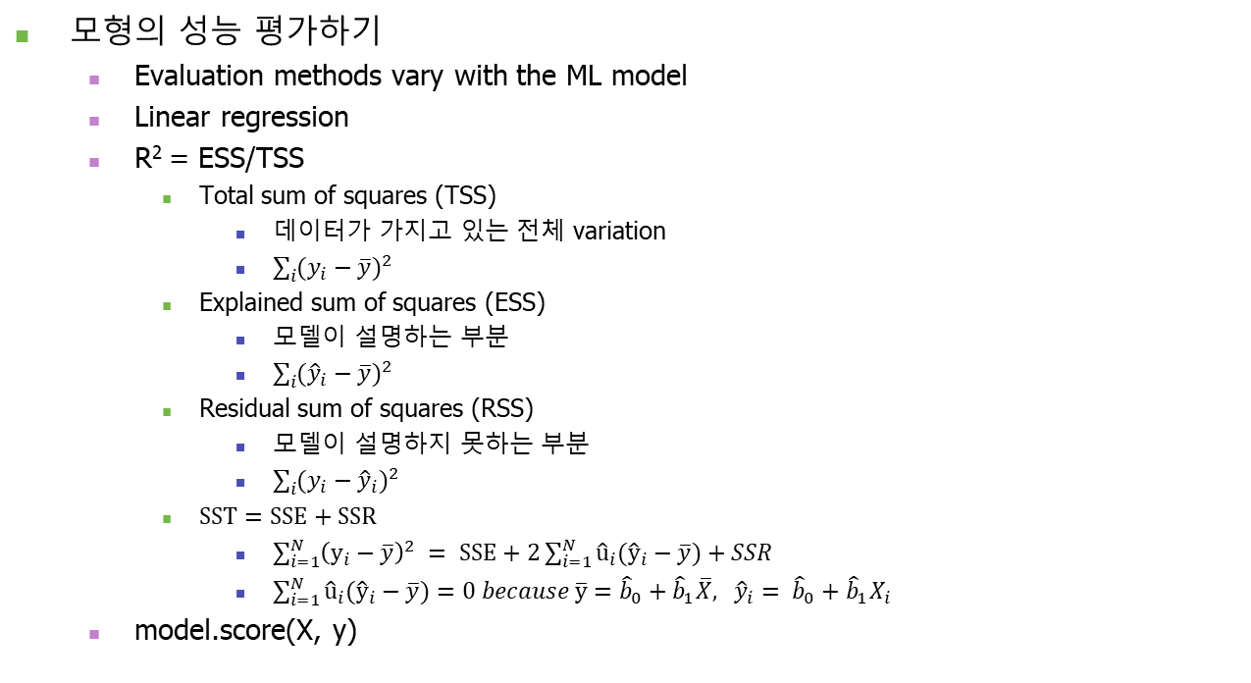
Linear Regression
모형의 성능 평가하기
Evaluation methods vary with the ML model
Linear regression
R² = ESS/TSS
Total sum of squares (TSS)
데이터가 가지고 있는 전체 variation
$\sum_{i}{{(y_{i}−\overline{y})}^{2}}$
Explained sum of squares (ESS)
모델이 설명하는 부분
$\sum_{i}{{({\hat{y}}_{i}−\overline{y})}^{2}}$
Residual sum of squares (RSS)
모델이 설명하지 못하는 부분
$\sum_{i}{{(y_{i}−{\hat{y}}_{i})}^{2}}$
$SST=SSE+SSR$
$\sum_{i=1}^{N}{{\left(y_{i}−\overline{y}\right)}^{2}} = SSE+2\sum_{i=1}^{N}{{\hat{u}}_{i}({\hat{y}}_{i}−\overline{y})}+SSR$
$\sum_{i=1}^{N}{{\hat{u}}_{i}({\hat{y}}_{i}−\overline{y})}=0 because \overline{y}={\hat{b}}_{0}+{\hat{b}}_{1}\overline{X},$ ${\hat{y}}_{i}= {\hat{b}}_{0}+{\hat{b}}_{1}X_{i}$
model.score(X, y)

Slide 14
Linear Regression
모형의 성능 파악하기 (cont’d)
R² => 종속변수를 설명하는 정도라고 생각하면 됨
종속변수의 전체 흩어진 정도에서 모형을 통해 나온 예측치가 설명하는 정도 / 혹은 모형이 설명하는 정도
0 <= R² <= 1
1에 가까울수록 데이터를 잘 설명

Slide 15
Linear regression
To check out the value of the cost function
MSE
from sklearn.metrics import mean_squared_error

Slide 16
Feature scaling

Slide 17
Linear Regression
Feature scaling
Features(i.e., IVs)가 취하는 값의 범위를 맞춰주는 것
When the scales are different between IVs, then the influence of an IV having a large variance can be larger than others merely because of its large variance, which might lead to a low prediction accuracy
종속변수에 대한 영향이 별로 없는 변수임에도 단지 분산이 크다는 이유만으로 종속변수에 대한 설명력이 커질 수 있다.
종속변수: 연봉
독립변수: 몸무게 (g으로 측정), 경력 (year로 측정)
몸무게의 분산 > 경력의 분산
몸무게의 설명력이 크게 나올 수 있다.
이렇게 되면, 학습에 사용되지 않은 데이터에 대한 설명력이 낮게 나올 수 있다.
일반적으로 모형의 일반화가능성 정도가 커짐

Slide 18
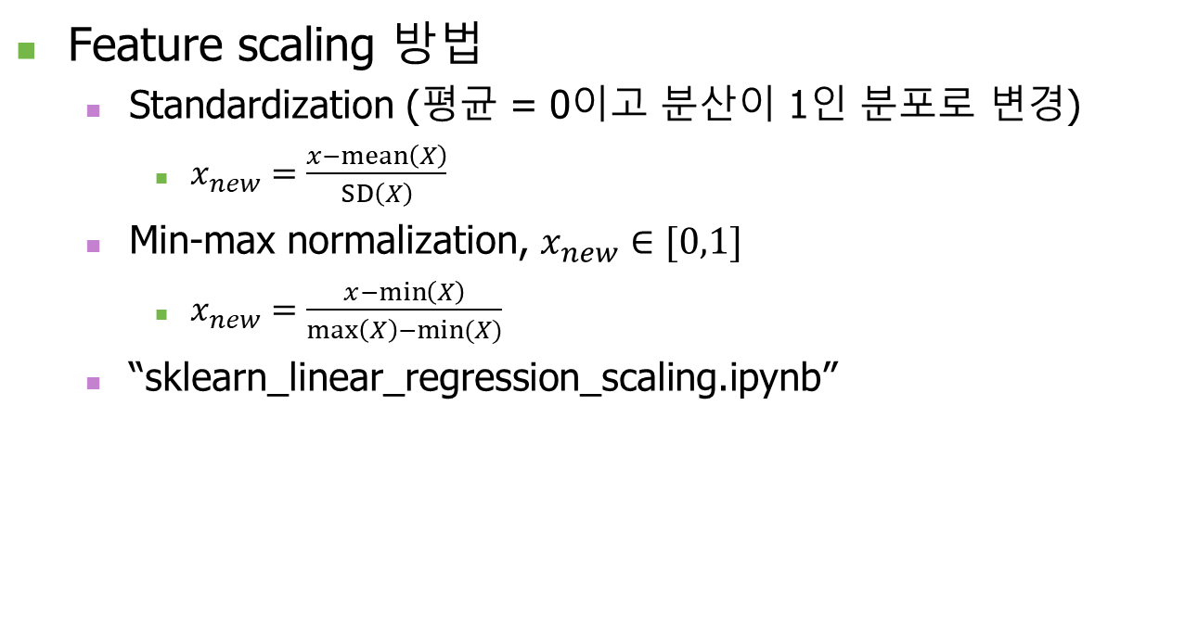
Linear Regression
Feature scaling 방법
Standardization (평균 = 0이고 분산이 1인 분포로 변경)
$x_{new}=\frac{x−\operatorname{mean}\left(X\right)}{\operatorname{SD}\left(X\right)}$
Min-max normalization, $x_{new}∈[0,1]$
$x_{new}=\frac{x−\min\left(X\right)}{\max\left(X\right)−min⁡(X)}$
“sklearn_linear_regression_scaling.ipynb”

Slide 19
Linear Regression
Feature scaling 방법
학습데이터를 scaling할 때 이용된 정보를 사용해서 평가 데이터도 scaling
학습데이터와 평가 데이터를 별도로 scaling 하면 안됨
별도로 scaling을 하게 되면, 원래 동일한 값을 갖던 관측치가 scaling 이후 갖는 값이 달라짐 ⇒ 학습의 결과로 도출된 모형의 성능을 평가데이터를 가지고 제대로 파악할 수 없음.
예) 표준화의 예
학습데이터: 평균 = 5, 표준편차 = 1, X의 원래값 = 10 ⇒ 표준화 이후의 값 = 5
평가데이터: 평균 = 10, 표준편차 = 2, X의 원래값 = 10 ⇒ 표준화 이후의 값 = 0

Slide 20
2차 이상의 독립변수 포함하기

Slide 21
Linear Regression
sklearn을 이용하는 경우의 모형의 형태
데이터를 어떻게 준비하느냐에 따라 달라진다.
다음과 같은 모형을 사용하고자 하는 경우
$\hat{y}=b_{0}+ b_{1}X_{1}+b_{2}X_{1}^{2}+b_{3}X_{2}+ b_{4}X_{3}$, where X1 = Age, X2 = Gender, X3 = Exp
Age 제곱항을 명시적으로 데이터에 포함해야 함
See “Non-linear example.ipynb”
모든 독립변수의 제곱항을 포함하고자 하는 경우, PolynomialFeatures 클래스 사용

Slide 22
Regularization on Linear Regression

Slide 23
Regularization on Linear Regression Models
L1 regularization, called Lasso
See https://scikit-learn.org/stable/modules/generated/sklearn.linear_model.Lasso.html
L2 regularization, call Ridge
https://scikit-learn.org/stable/modules/generated/sklearn.linear_model.Ridge.html
ElasticNet: L1 + L2
https://scikit-learn.org/stable/modules/generated/sklearn.linear_model.ElasticNet.html
Python code
See “sklearn_linear_regression_lasso_ridge.ipynb”

Slide 24
Q & A

